Slide 1
Python DB

Slide 2
題目
CRUD(クラッド)
DB概要・設計
SQL初級
sqliteの使い方
pythonからのsqlite・CSVの使い方

Slide 3
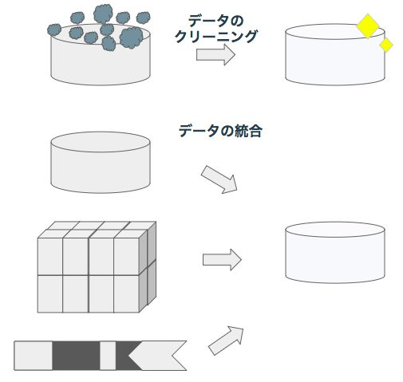
機械学習の前処理⇒データはそのまま手に入るわけでなく加工しなければならない

Slide 4
ここではデータベース主にリレーショナルデータベースの使い方概要とpythonを使ったCRUDをします

Slide 5
DBの種類
商用として有名なものは
マイクロソフト社のAccess,SQLServer
オラクル社 Oracle
フリーとして
mysql,Postgres,sqlite
ここではsqliteを使います（他にもNoSqlのDB)

Slide 6
DB以外にバイナリベースでないテキストとしてのDB
CSV
XML
JSON
YAML
Excel形式（バイナリですけど読めるという点で）

Slide 7
CSV
ヘッダー
データの区切りをカンマなどで区切ったファイル形式
きわめてシンプルなファイル形式
No.,選手名,守備,生年月日,年齢,年数,身長,体重,血液型,投打,出身地,年俸(推定)
1,吉川 大幾,内野手,1992/08/21,27歳,10年,175cm,78kg,A型,右右,大阪,1,600万円
2,増田 大輝,内野手,1993/07/29,26歳,5年,172cm,68kg,A型,右右,徳島,1,500万円
3,比嘉 賢伸,内野手,2000/01/12,20歳,3年,180cm,82kg,A型,右左,大阪,270万円
4,平間 隼人,内野手,1996/12/16,23歳,1年,173cm,75kg,A型,右左,徳島,240万円
5,中島 宏之,内野手,1982/07/31,37歳,18年,180cm,90kg,A型,右右,兵庫,2,000万円
6,坂本 勇人,内野手,1988/12/14,31歳,14年,186cm,85kg,AB型,右右,兵庫,50,000万円
先頭をフィールとしてそれ以下をデータとする
カンマ区切りで一つにセルと考える
データ

Slide 8

CSVはデータベース間データのやりとりに使われる
DB１
DB2
エクスポート
インポート
CSV
インターネットなどでやりとり
文字コードには注意する！

Slide 9
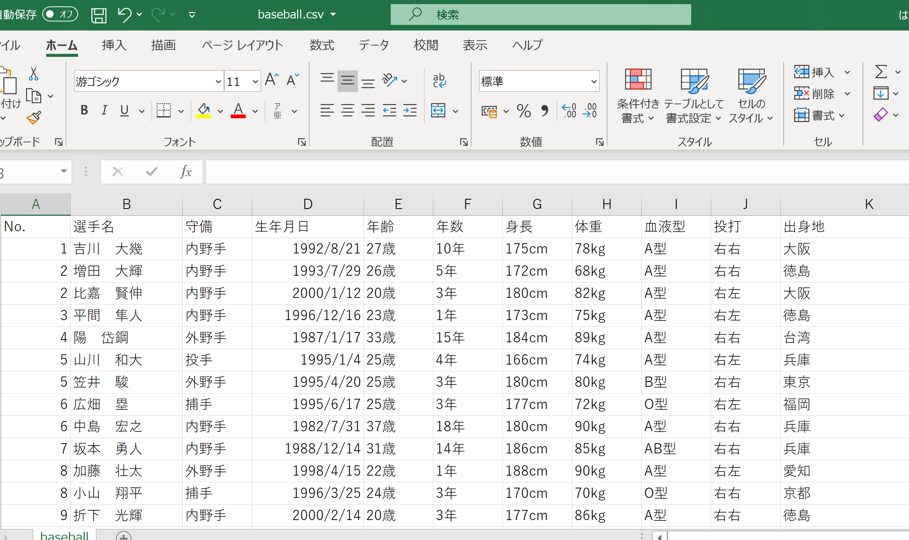
EXCEL

Slide 10


EXCELからCSVへ変換できる （逆もできる。CSVからEXEL）

Slide 11
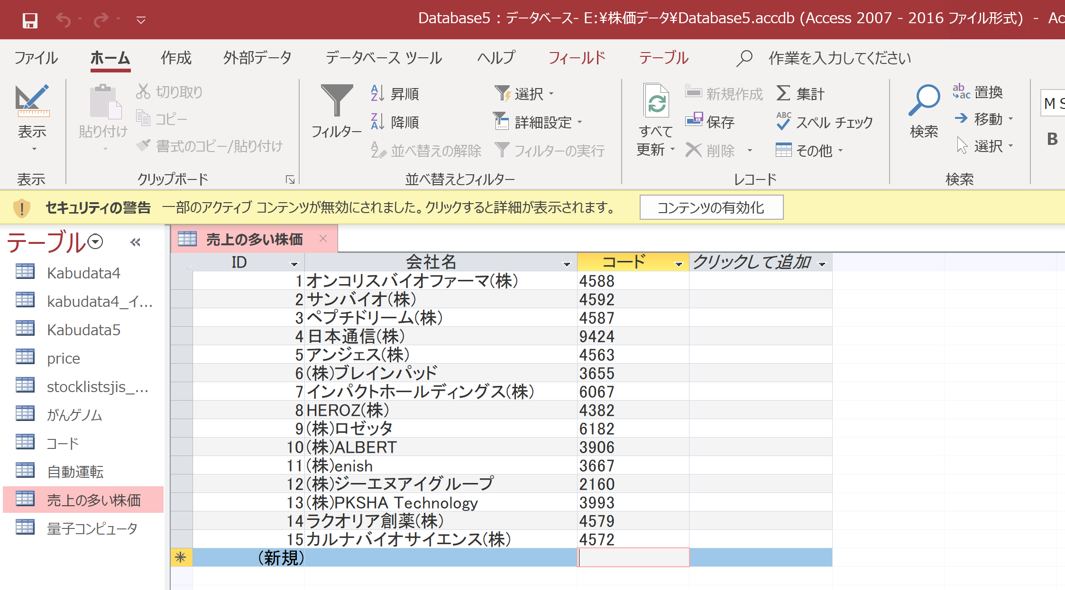
Access
マイクロソフト社のデータベース

Slide 12
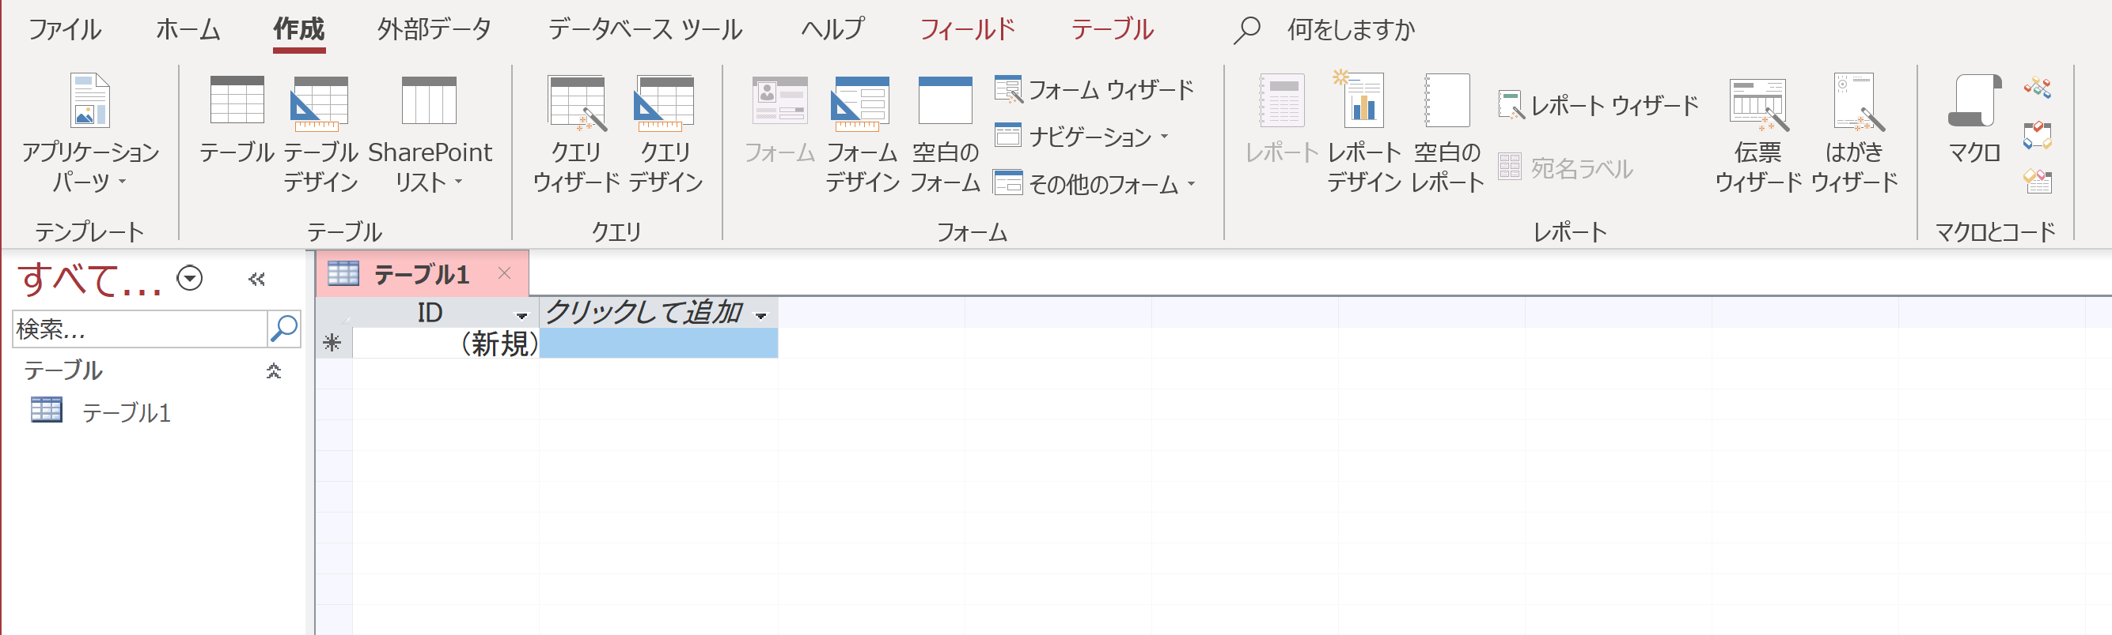
テーブル、クエリー、フォーム、レポート

Slide 13
Accessデモ

Slide 14
Accessの場合
テーブル・・・データの格納
フォーム・・・VBAでアプリを作成
レポート・・・印刷機能
クエリ・・・SQLでデータの操作

Slide 15
XML
文章の構造を記述するためのマークアップ言語の一種。主にデータのやりとりや管理を簡単にする目的で使われ、CSVに比べて記述形式がわかりやすいという特徴がある。
HTMLも XML と同じマークアップ言語のひとつである

Slide 16
XML(csvより可読性が優れている)
<巨人軍>
<選手>
<No.>1</No.>
<選手名>吉川大幾</選手名>
<守備>内野手</守備>
</選手>
<選手>
<No.>2</No.>
<選手名>増田大輝</選手名>
<守備>内野手</守備>
</選手>
</巨人軍>

Slide 17
JSON JavaScript オブジェクトの構文に従った テキストベースのフォーマット
“巨人軍選手": [
{
"No.": "1",
"選手名": "吉川大幾",
"守備": "内野手"
},
{
"No.": "2",
"選手名": "増田大輝",
"守備": "内野手"
}
]

Slide 18
EXCEL VS ACCESS
EXCELは表計算としてのイメージが強いですがデータベースの側面も持っています（いわゆるフィルターなどで検索する）
EXCELのメリットは入力しやすい、なじみやすくデメリットはデータが多くなると処理が重たくなる
アクセスのメリットとして大きなサイズのデータを扱えること（２Gまでですがそれ以上はSQLServer）
リレーショナルデータベースは非常にデータを操作するとき
柔軟に扱えます。エクセルの属人化を自動化できます。
デメリットは習得するのに時間がかかる

Slide 19
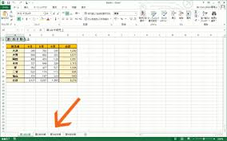
データベースの構造
テーブル
テーブル
データを追加・削除・更新・検索
excelのシートがデータベースのテーブル
データベース
テーブル

Slide 20
データベースの構造
あくまでも例です。1つのテーブルにもできます
巨人軍選手データ
阪神選手データ
ソフトバンクデータ
プロ野球野球名簿
テーブル

Slide 21
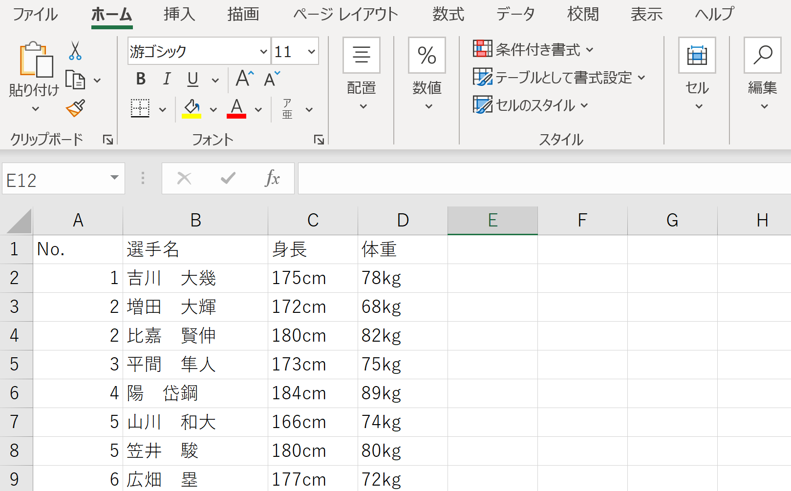
テーブルの構造(Excel)
フィールド部
データ部

Slide 22
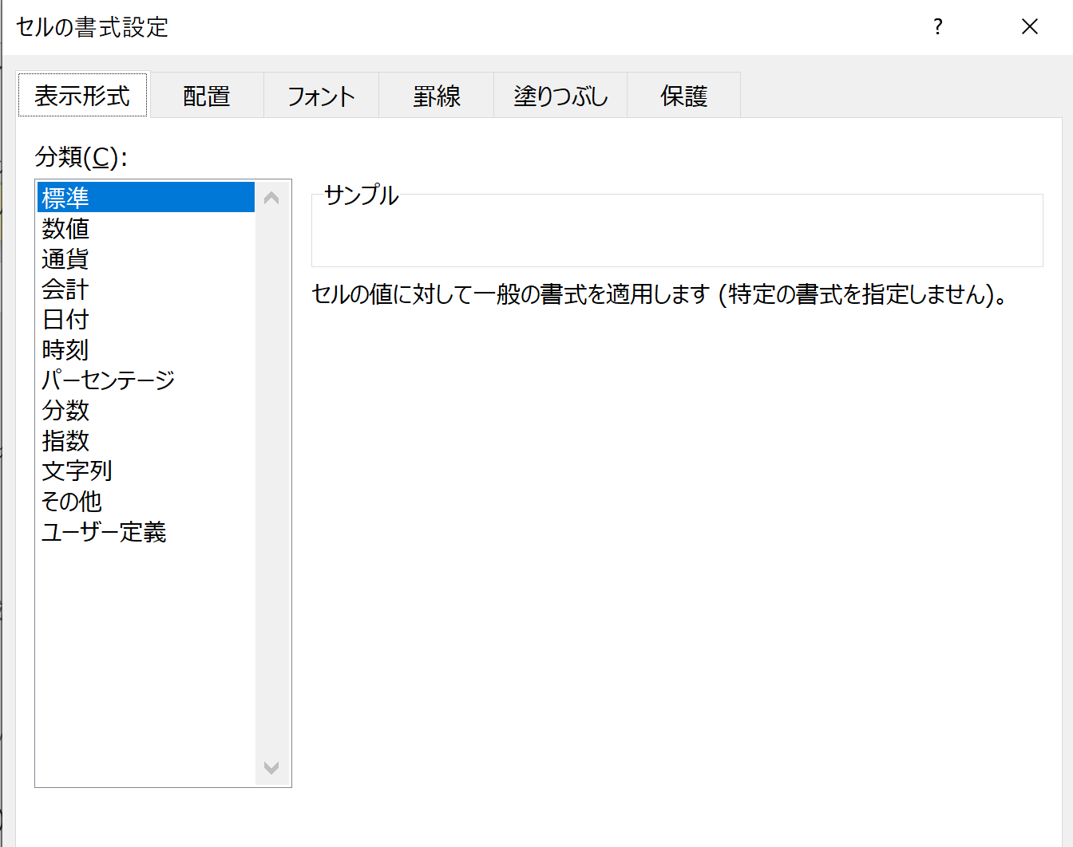
EXCELでデータベースに対応させると
フィールド部分とデータ部分に分かれる
フィールドにはデータの型を定義
数値型または文字型または日付型

Slide 23
実習
CSVをACCESSにインポートしてみる。
(g.csvをACCESSに変換してみる)

Slide 24
SQL

Slide 25
SQL(Structured Query Language)
データベースを操作するための言語
プログラミング言語ではない
（オラクル社PL/SQL・マイクロソフト社T-SQLがプログラミング言語)

Slide 26
データベース言語SQLの文法の種別は、以下の
3種類に分かれる。
(1)データ定義言語 (DDL: data definition language)
(2)データ操作言語 (DML: data manipulation language)
(3)データ制御言語 (DCL: data control language)

Slide 27
(1)データ定義言語
CREATE （データベースオブジェクト（表、インデックス、制約など）の定義）
DROP （データベースオブジェクトの削除）
ALTER （データベースオブジェクトの定義変更）

Slide 28
(2)データ操作言語
INSERT INTO （行データもしくは表データの挿入）
UPDATE SET （表を更新）
DELETE FROM （表から特定行の削除）
SELECT FROM WHERE （表データの検索、結果集合の取り出し）

Slide 29
(3)データ制御言語
GRANT （特定のデータベース利用者に特定の作業を行う権限を与える）
REVOKE （特定のデータベース利用者からすでに与えた権限を剥奪する）
SET TRANSACTION （トランザクションモードの設定（並行トランザクションの分離レベル (ISOLATION MODE) など））
BEGIN （トランザクションの開始）
COMMIT （トランザクションの確定）
ROLLBACK （トランザクションの取り消し）
SAVEPOINT （任意にロールバック地点を設定する）
LOCK （表などの資源を占有する）

Slide 30
SQL
テーブルに何らかのアクションを加えるとき
ＳＱＬで操作する
テーブル
テーブル
SQL
ユーザ

Slide 31
CRUD(クラッド)
CRUD（クラッド）とはデータベースに対してCreate（生成）、Read（読み取り）、Update（更新）、Delete（削除）の基本機能を行うことである。 ユーザインタフェースが備えるべき機能（情報の参照/検索/更新）を指す用語としても使われる。SQLがCRUD処理を行う
主にマスター系のプログラムで使われる。

Slide 32
CRUSDのSQL一覧
データ追加(insert)
データ削除(delete)
データ更新(update)
データ検索(select)
テーブル生成(create)

Slide 33
CRUDとSQL
Create（生成）→create(テーブルを作る)
Read（読み取り）→select(データを参照,検索)
Update（更新）→upate(データを更新)
Delete（削除）→delete(データ削除)

Slide 34
sqliteにCRUDを試してみる

Slide 35
sqlite
オープンソースで軽量でかつシンプルなデータベース
もっとよく使われている組み込み型データベース

Slide 36
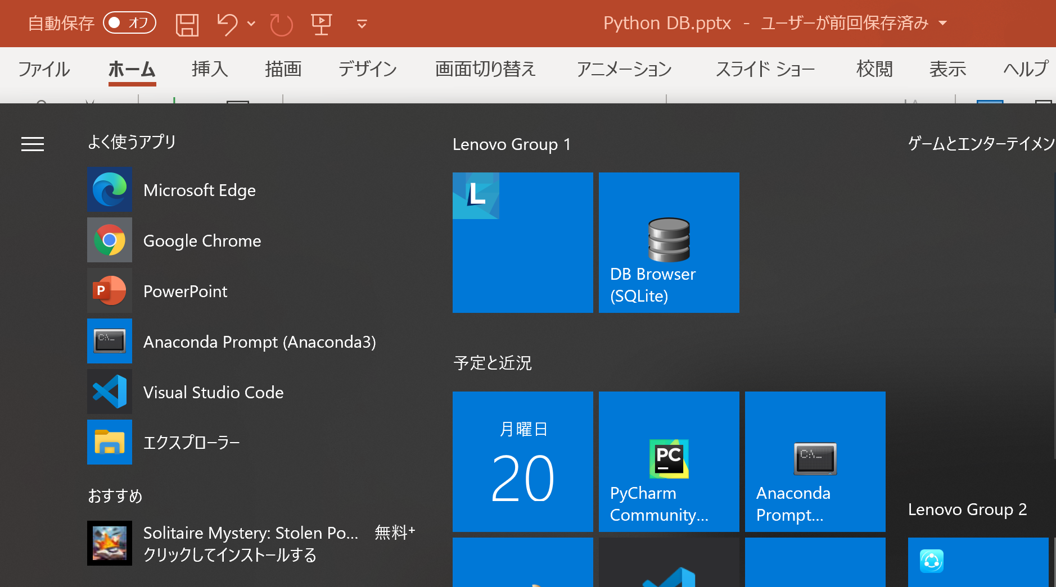
sqliteの立ち上げから

Slide 37
データベース
c:\>sqlite3 データベース名
(sqlite3 test.dbでtest.dbのデータベースファイルができる)
例
c:\>sqlite3 Test.db

Slide 38
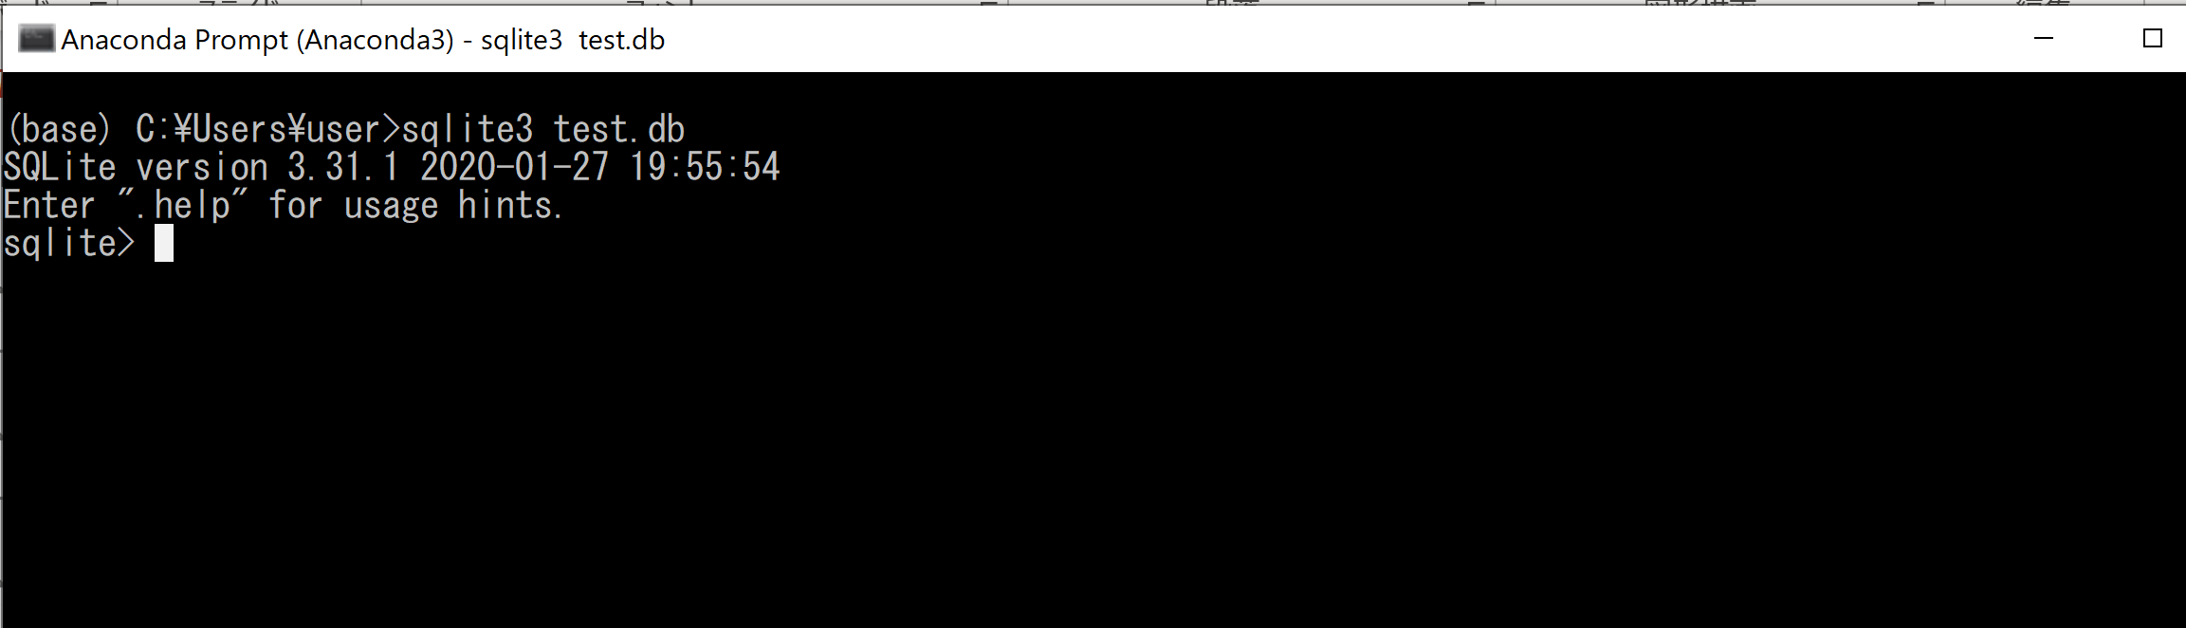
コマンドプロンプトから sqlite3 データベース名を入力する
(この場合はデータベース名はtest.db)

Slide 39
sqliteで使える型(大文字小文字は区別しません）
NULL NULL値
INTEGER 符号付整数。1, 2, 3, 4, 6, or 8 バイトで格納
REAL 浮動小数点数。8バイトで格納
TEXT テキスト。UTF-8, UTF-16BE or UTF-16-LEの
いずれかで格納
BLOB Binary Large OBject。入力データをそのまま
格納
数字型を指定しないと計算などができない
TEXTをtextやTextでもOK

Slide 40
SQL
create tabe, drop table
insert ,select ,update ,delete
副問い合わせ

Slide 41
テーブルを作る
ここでは
フィールドとして
No 選手名 身長 体重
型として（フィールド順）
テキスト型 テキスト型 数値型 数値型

Slide 42
create table文
構文は
create table テーブル名(
フィールド名 型,
・・・・
フィールド名 型
);
フィールドの区切りはカンマが必要
SQLの終わりは必ずセミコロンをつける

Slide 43
テーブルを作るcreate table
SQL文
create table giants(
No text,
name text,
height integer,
weight integer
);
drop table テーブル名でテーブル削除

Slide 44
テーブル名 giants
フィールドという（カラム）
No | name | height | weight
データを入れる

Slide 45
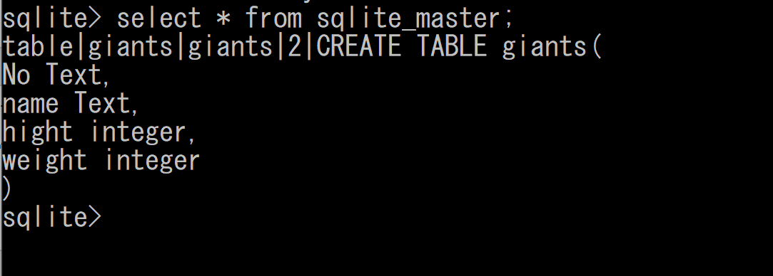
テーブルの確認
select * from sqlite_master;で確認

Slide 46
カラムの制約
空欄を許可しない not null
初期値の追加 default
主キー(プライマリキー) primary key
オートインクリメント autoincrement

Slide 47
not nullの例
create table test(id,科目 not null);
insert into test(id) values('1');
drop table test;
解説
ここではinsertはテーブルtestにidの値１を
加えると（後に解説）機能です
フィールド科目には必ず値がいる。(not null)
drop table はテーブルを機能です

Slide 48
defaultの例
create table test(id,学年 default "3年生");
insert into test(id) values('1’);
select * from test;
drop table test;

Slide 49
primary key autoincrement
(1)testテーブル作成
create table test(id integer primary key autoincrement,科目);
(2)データ追加
insert into test(科目) values('理科’);
(3)データを見る
select * from test;
(4)testテーブル削除
drop table test;

Slide 50
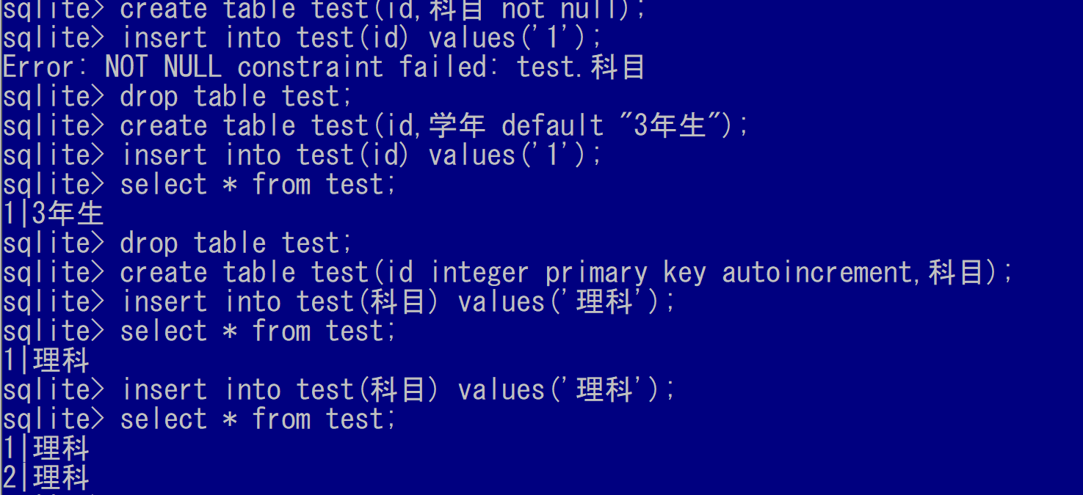
確認事項

Slide 51
演習
１つのテーブルを制約を加えて
作成してみてください。
テーブル名 成績
フィールド名 データ型 属性
No Integer autonumber Not NULL
国語 Integer Not NULL
数学 Integer NOT NULL
学年 Text デフォルトで中３入る

Slide 52
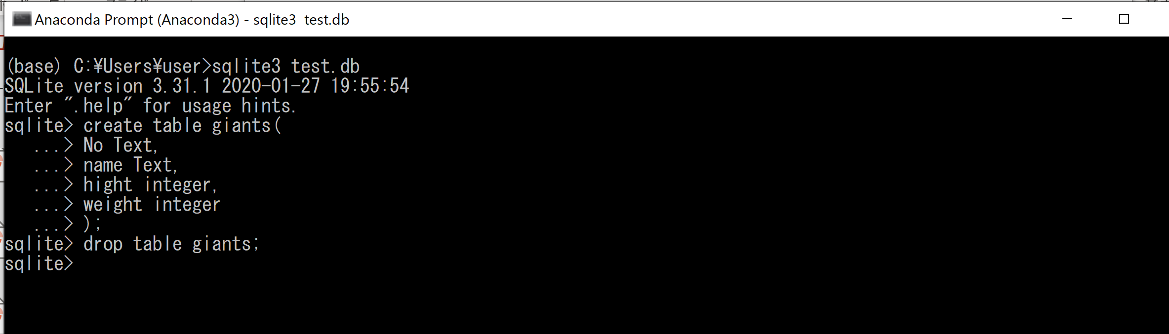
テーブルの削除
デーブルを削除する場合
drop table テーブル名;
で削除できます。
drop table giants

Slide 53
データの追加
insert into テーブル名(
フィールド名,
フィールド名,
・・・
フィールド名)
values(‘データ’,データ・・・・）
データは型がテキストはシングルクォートで数字はそのまま）

Slide 54
データの追加
以下のデータを追加する
No,選手名, ,身長,体重
1,吉川 大幾,内野手,175cm,78kg
2,増田 大輝,内野手, 172cm,68kg
3,比嘉 賢伸,内野手, 180cm,82kg
4,平間 隼人,内野手, 173cm,75kg
1件のデータを挿入する
insert into giants(No,Name,height,weight) values('1','吉川大幾',175,78);

Slide 55
演習(insert 文)
以下のデータをテーブルgiantsに付け加えてください
2,増田 大輝,内野手, 172,68
3,比嘉 賢伸,内野手, 180,82
4,平間 隼人,内野手, 173,75

Slide 56
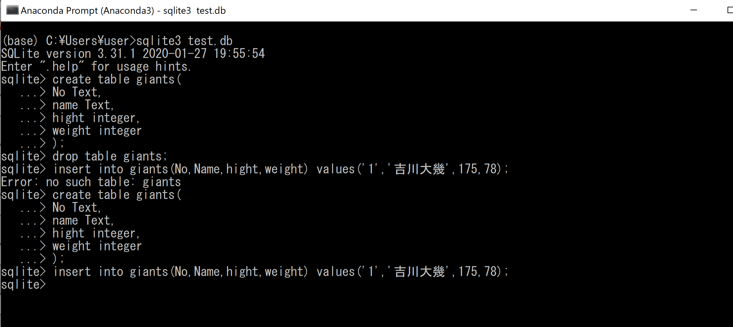
データ追加

Slide 57
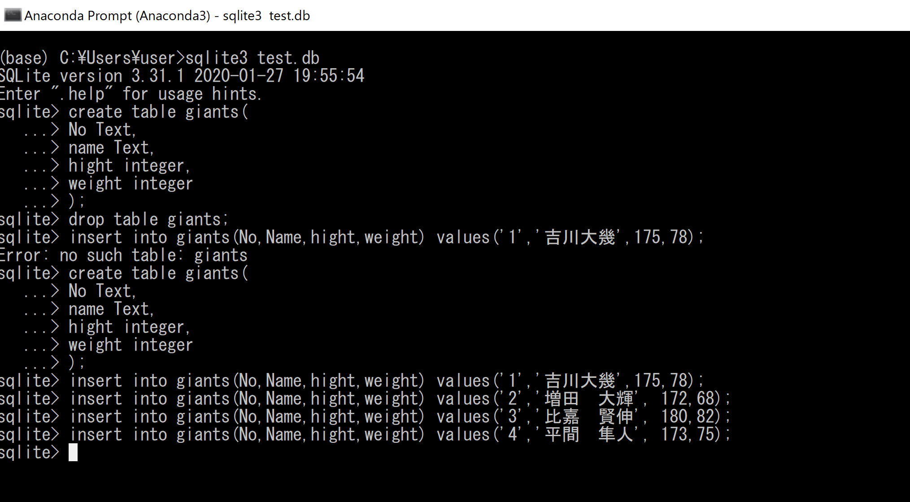

Slide 58
データをインポートする方法
SQLを実行する
Import文を使う
Pythonからデータを挿入
ツール等で使う

Slide 59
DB browser for SQLlite
DB browser for SQLliteからデータをインストールする
giants-emp.dbをDB browser for SQLliteで開ける

Slide 60
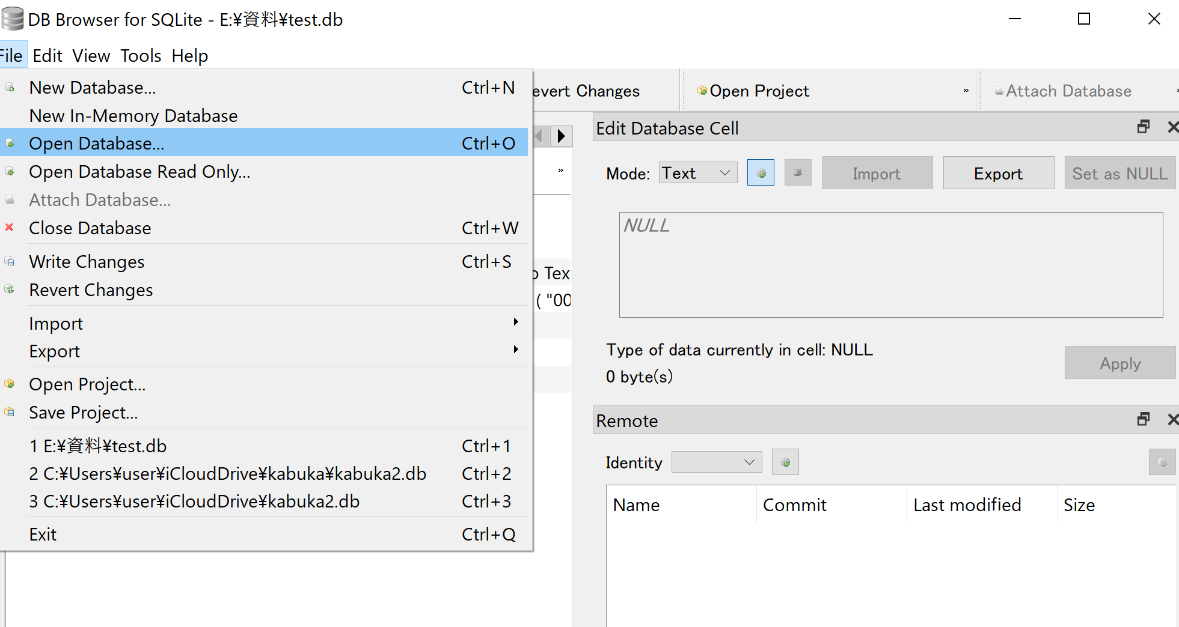
import文を使う（DB Browser for SQLite）
giants-utf.csvをgiantsのテーブルに追加する
File-Open Databaseでtest.dbを開ける

Slide 61
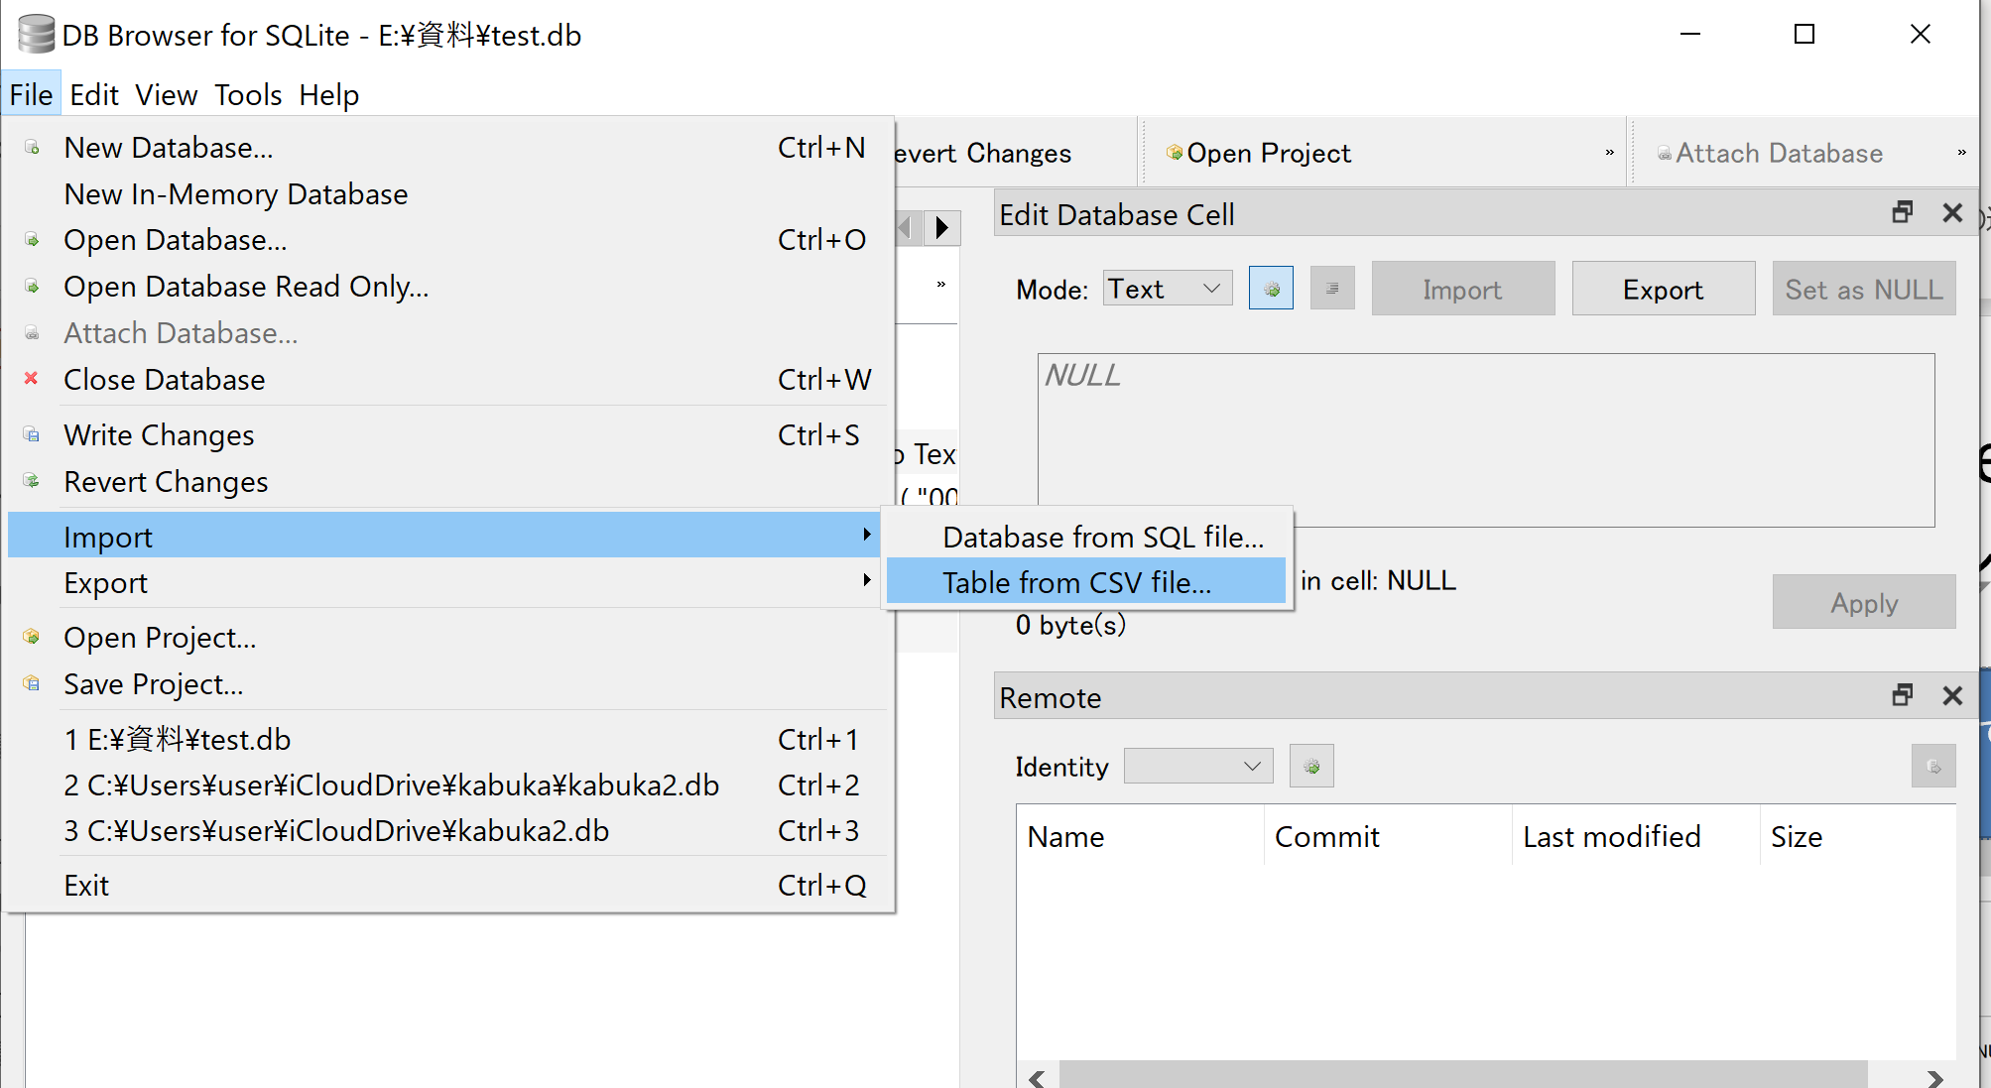
File-Impoer-Table from CSV

Slide 62
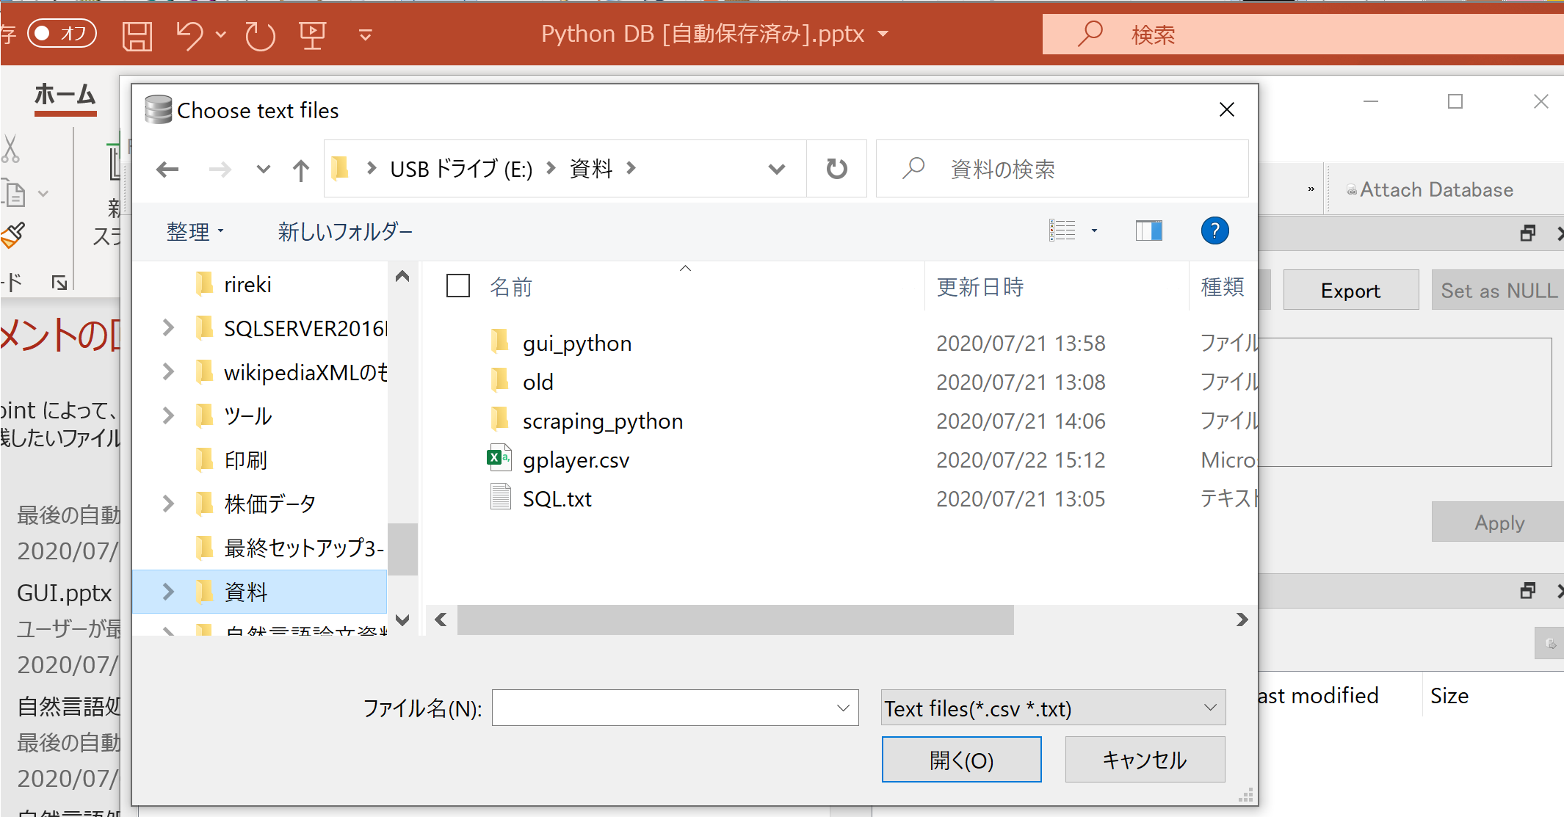
gplayer-utf.csvを選択する

Slide 63
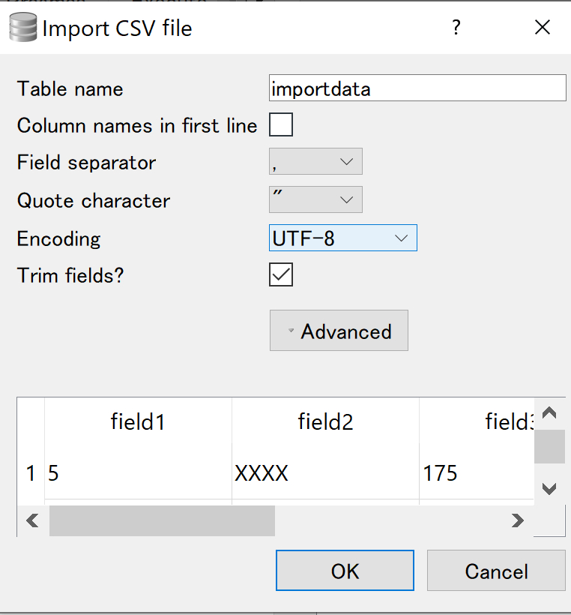

Slide 64
select 文

Slide 65
sqlite3 giants.dbでデータベースを開けるかDB browser for SQLliteで開ける

Slide 66
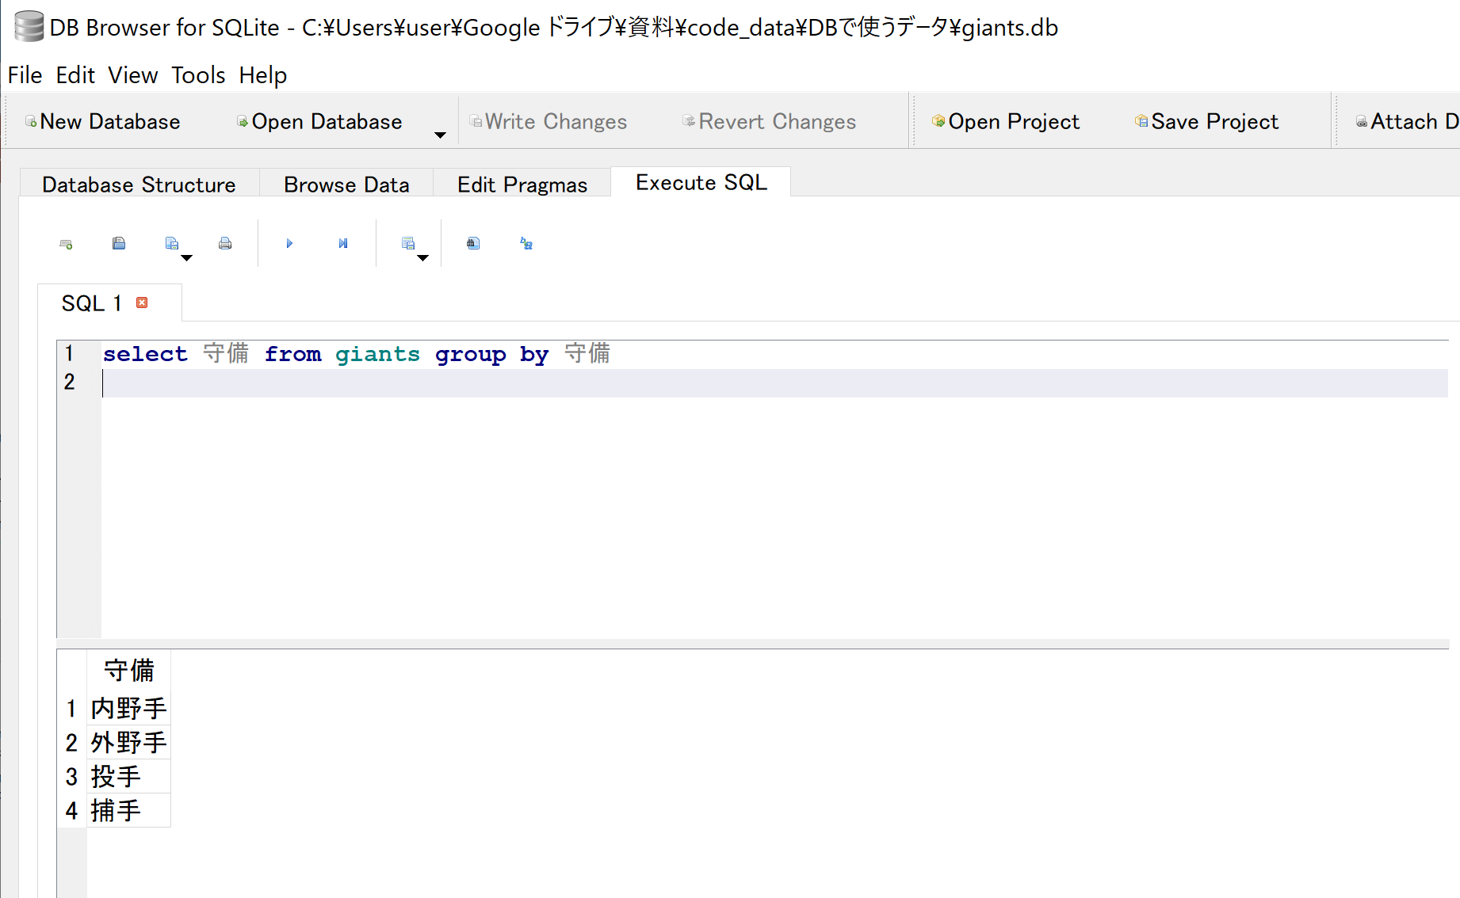
SQLの書き方
SQLを書くことができて実行できる
SQLを書くことができて実行できる

Slide 67
テーブルスキーマ
CREATE TABLE "giants" (
"選手名" TEXT,
"守備" TEXT,
"身長" INTEGER,
"体重" INTEGER
);

Slide 68
SELECT
データを検索する命令文
データを結合する
データをグループ化する

Slide 69
データの検索(select)
区切りはカンマを入れる
select フィールド名,
・・・
フィールド名
from テーブル名
whereフィールド名=検索値
※フィールド値のテキスト型はシングルクォートで囲む

Slide 70
select文の*
select * from テーブル名ですべてのフィールド
のデータを表示する
select フィールド,フィールド・・・・ from テーブル名で表示したいフィールド名を表示する

Slide 71
例
select * from giants
=
select 選手名,守備,身長,体重 from giants
アスタリスクはすべてのフィールドを表す。

Slide 72
検索
where フィールド=値
文字列の場合はシングルクオートで囲む
不等号も使える
例
select * from giants where 守備=‘内野手’
select * from giants where 身長>=170
など

Slide 73
重複のないデータを抜き出す
select フィールド from テーブル
group byフィールド
例
select 守備 from giants group by 守備

Slide 74
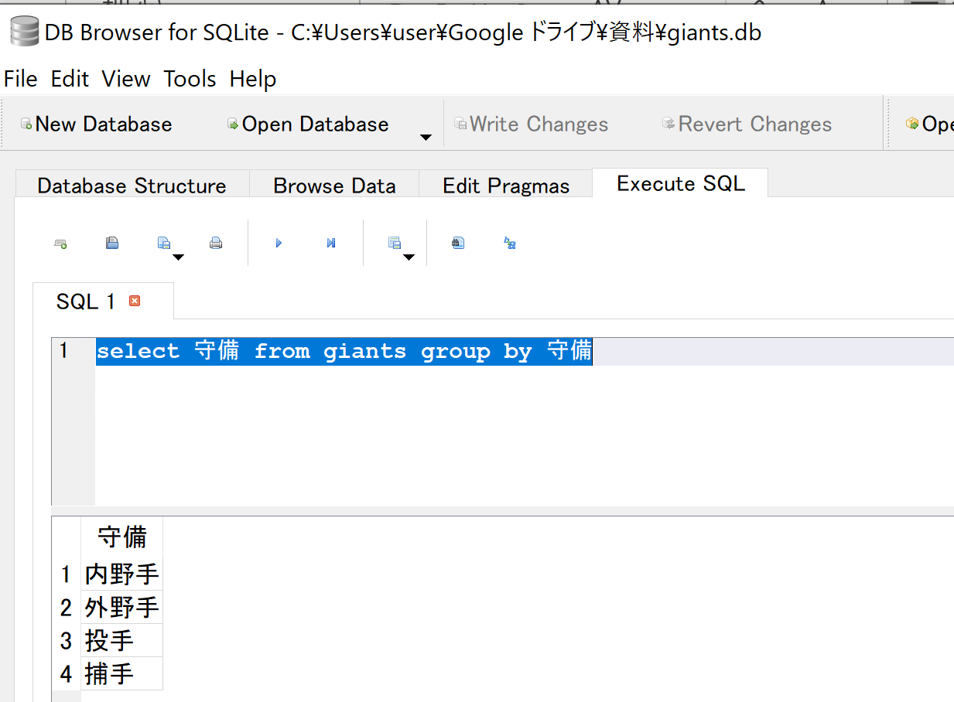

Slide 75
並び替え order by
昇順の場合は asc 、降順の場合は desc
例
select * from giants order by 身長 asc;
select * from giants order by 身長 desc;

Slide 76
あいまい検索 like
select * from giants where 選手名 like '坂%’;
%は任意の文字

Slide 77
平均,合計,最大
select avg(体重) from giants;
select sum(体重) from giants;
select max(体重) from giants;

Slide 78
and or
体重が75より大きいでかつ身長が170より大きい
例
select * from giants where 体重>75 and 身長
>170

Slide 79
比較演算子
a = b aとbは等しい
a <> b aとbは等しくない
a > b aはbより大きい
a >= b aはb以上
a < b aはbより小さい
a <= b aはb以下
aはカラムbは数値

Slide 80
count
データの個数を求めるときに使う
テーブルgiantsの数を求めるとき
select count(*) from giantsで求まる。
さらに
SELECT COUNT(DISTINCT 守備 ) from giants
で重複のないデータの数が出てくる
distinctは重複がないデータをとる

Slide 81
演習
SELECT 守備, COUNT(守備) FROM giants group by 守備
はどのような結果になるか考察してください。

Slide 82
SELECT演習

Slide 83
Relational DataBase （RDB)

Slide 84
内部結合(inner join)

Slide 85
表の重複をなくす
表A
繰り返しがありデータの重複があり保守も大変
id | Name | department
1 | 松下 | 総務
2 | 田中 | 総務
3 | 高橋 | 営業
4 | 吉原 | 総務

Slide 86
正規化
id | Name | department
1 | 松下 | 総務
2 | 田中 | 総務
3 | 高橋 | 営業
4 | 吉原 | 総務
営業を1総務を3とする
データを分割する→正規化
employee
department
id | Name | department_id
1 | 松下 | 3
2 | 田中 | 3
3 | 高橋 | 1
4 | 吉原 | 3
department_id | department
1 | 営業
2 | 開発
3 | 総務
4 | 秘書

Slide 87
内部結合SQLの書き方
SELECT カラム名1, カラム名2, ...
FROM テーブル名１ INNER JOIN テーブル名2 ON 結合の条件
(重複するカラム名があるのでテーブル名.カラム名で表現する）

Slide 88
SQL
select * from employee
inner join
department on employee.department_id =department.department_id
(すべてでなくテーブル名.カラムで個別で表すことができる）

Slide 89
課題
以下のテーブルを使い正規化して内部結合してテーブルを表示せよ(科目表.db)
テーブル名 成績表
学生番号 | 名前 | 科目名 | 成績
0001 | 田中 | 国語 | 80
0002 | 佐藤 | 数学 | 90
0003 | 馬場 | 国語 | 65

Slide 90
学生番号 | 名前 | 科目名 | 成績
0001 | 田中 | 国語 | 80
0002 | 佐藤 | 数学 | 90
0003 | 馬場 | 国語 | 65
学生番号 | 名前 | 科目番号 | 成績
0001 | 田中 | 001 | 80
0002 | 佐藤 | 002 | 90
0003 | 馬場 | 001 | 65
科目番号 | 科目
001 | 国語
002 | 数学
003 | 理科

Slide 91
SQL（解答例）
create table
科目表(科目番号,
科目);
create table
成績表(学生番号,
名前,
科目番号,
成績 ) ;
insert into 科目表(科目番号,科目) values('001','国語');
insert into 科目表(科目番号,科目) values('002','数学');
insert into 科目表(科目番号,科目) values('003','理科');
insert into 成績表(学生番号,名前,科目番号,成績) values('001','田中','001',80);
insert into 成績表(学生番号,名前,科目番号,成績) values('002','佐藤','002',90);
insert into 成績表(学生番号,名前,科目番号,成績) values('003','馬場','001',65);
insert into 成績表(学生番号,名前,科目番号,成績) values('004','宮田','007',65);

Slide 92
内部結合のSQL

Slide 93
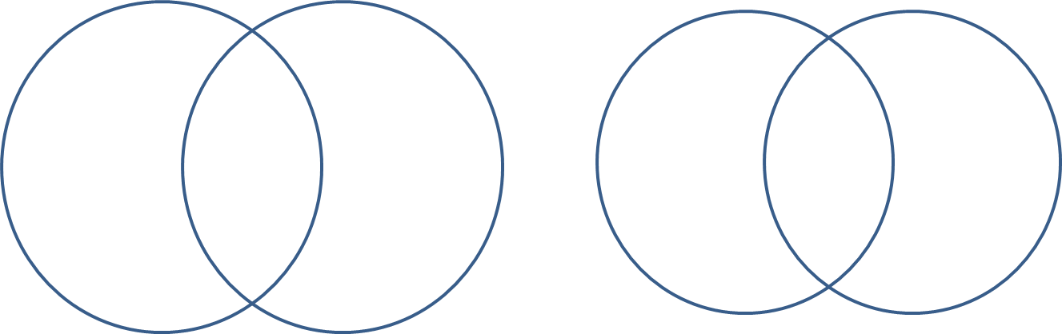
外部結合(left outer join)
SELECT テーブル名.カラム名, ... FROM テーブル名1
LEFT OUTER JOIN テーブル名2
ON テーブル名1.カラム名1 = テーブル名2.カラム名2;
inner join
left outer join

Slide 94
違いを調べてみる(科目表2.db)
外部結合(左）
select * from 成績表 left outer join 科目表
on 成績表.科目番号=科目表.科目番号;
内部結合
select * from 成績表 inner join 科目表
on 成績表.科目番号=科目表.科目番号;

Slide 95
学生番号004が表示されていない

Slide 97
インデックス
高速に検索するためにテーブルのカラムに
インデックスを付与する→高速に検索できる
（データ数百万件などでは発揮する）
→重複のないカラムに威力を発揮する
（性別など種類が少ない場合は負荷になる）
★ビックデータになればなるほどインデックスは
重要になります。データベースのチューニングにはまず基本です

Slide 98
インデックス
CREATE INDEX インデックス名 ON テーブル名(カラム名1, カラム名2, ...);
create index index_giants on giants(選手名);

Slide 99
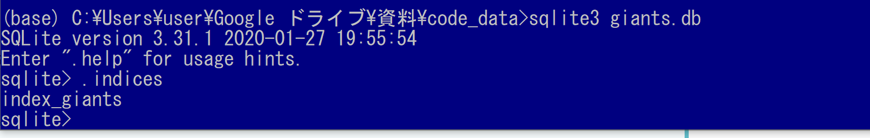
.indicesで確かめる

Slide 100
演習
データを１００万ぐらい作りインデックス
がある場合とない場合の時間を確かめてください。

Slide 101
副問い合わせ
insert into テーブル名(フィールド・・・）
values (フィールド・・・）
↓
insert into テーブル名(フィールド・・・）
select フィールド・・・ fromテーブル名
selectで表示されるデータ
がテーブルに追加される

Slide 102
副問い合わせ例
create test1(f1 text,f2 text);
insert into test1(f1,f2)values(‘testdata1,’testdata1’);
insert into test1(f1,f2)values(‘testdata,2’testdata2’);
create test2(f1,f2);
insert into test2(f1,f2)
select f1,f2 from test1;

Slide 103
insert into test2(f1,f2)
select f1,f2 from test1
insert into test2(f1,f2)
f1 | f2
コピー
select f1,f2 from test1
f1 | f2
test1 | test1
test2 | test2

Slide 104
演習
テーブルgiantsから身長170cm以上
体重70kgの選手を新たにテーブルを作成して
副問い合わせを利用してデータを入れて
ください。スキーマは各自任せます。

Slide 105
手順
コピーするテーブルを作る（フィールドは名前,身長)
検索するSELECT文をコーディングする
副問合せをコーディングする

Slide 106
データ削除(delete文)
delete from テーブル名 where フィールド＝値;
例
insert into giants(選手名) values('Test’)
でデータを入れて確かめてください
select * from giants where 選手名=‘Test’で確かめてdelete 文を実行する
もし where文を書かず delete from giantsを実行すればすべてのデータが消える。

Slide 107
トリガー
CREATE TRIGGER トリガー名
INSERT ON テーブル名
BEGIN
SQL文1;
SQL文2;
END;

Slide 108
トリガー確認および削除
作成したトリガーの確認
SELECT * FROM sqlite_master WHERE type = 'trigger';
トリガーの削除
DROP trigger my_trigger;

Slide 109
トリガー
テーブル(トリガー設定）
（２）SQL実行
（１）テーブルにinsert delet upate後または前にSQLが実行できる

Slide 110
具体例
テーブルにアクションがあっった
この処理はトリガーで書かれているのでコーディングしなくてもいい
テーブル(トリガー設定）
履歴テーブル
(2)トリガーが
引かれる
(1)テーブルを追加した後
（３）履歴を残す
トリガー

Slide 111
例 以下 試してみる
create table product(id integer, name text, price integer);
create table log(id integer primary key, act text);
create trigger itrigger insert on product
begin
insert into log(act) values('INSERT Action');
end;
create trigger dtrigger delete on product
begin
insert into log(act) values('DELETE Action');
end;
create trigger utrigger update on product
begin
insert into log(act) values('UPDATE Action');
end;
insert into product(id , name, price) values(12,'test',12);

Slide 112
test.dbを開ける

Slide 113
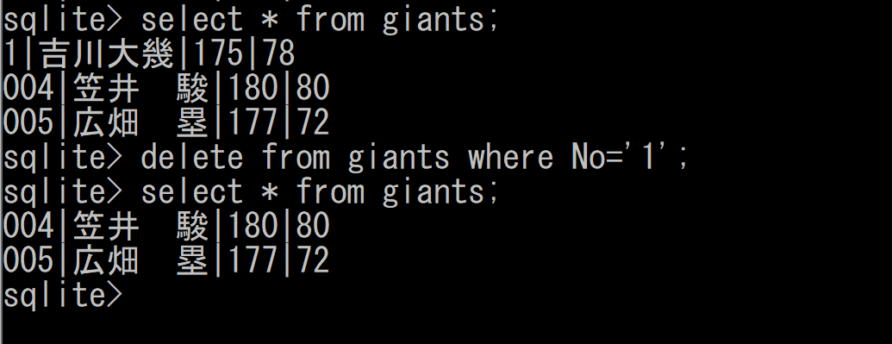

Slide 114
データ更新
Update テーブル名 set フィールド=値,
フィールド=値,
・・・
フィールド=値
whereフィールド=値

Slide 115
例
004|笠井 駿|180|80のNoの004を４に更新
SQL
Update giants set No=‘4’ where No=‘004’;
(※もし、where文がない場合どうなるか？
確かめてみてください）

Slide 116
ここで終わり以下のパワーポイントは二回目以降

Slide 117
Pythonによるデータベース操作 (python_sql.jpynb)

Slide 118
データ参照(selectdb.py)
import sqlite3
dbname='test.db'
conn=sqlite3.connect(dbname)
c = conn.cursor()
select_sql = "select No,name,height,weight from giants “
for row in c.execute(select_sql):
print(row)
conn.close()

Slide 119
解説
import sqlite3←sqliteにアクセスできるライブラリをインポート
dbname=‘test.db‘←データベースの名前（この場合はプログラムと同じ位置にあるとしている）
conn=sqlite3.connect(dbname)←データベースに接続

Slide 120
c = conn.cursor()←カーソルの設定
select_sql = “select No,name,hight,weight from giants ”←実行する SQLを書く
for row in c.execute(select_sql):←カーソルを実行（ループ）
print(row)←カーソルの位置のデータを出力
conn.close()←接続を切断

Slide 121
図でまとめる
test.db
conn=sqlite3.connect(dbname)
テーブル２
for row in c.execute(select_sql):
c = conn.cursor()
テーブル１

Slide 122
データ追加(insertdb.py)
import sqlite3
dbname='test.db'
conn=sqlite3.connect(dbname)
c = conn.cursor()
No='5'
name='Tset Name'
hight=170
weight=80
sql = 'INSERT INTO giants(No,name,hight,weight) VALUES(?,?,?,?)'
data = (No,name,hight,weight)
c.execute(sql, data)
conn.commit()
conn.close()

Slide 123
row[2]
row[3]
row[0]
row[1]
for row in c.execute(select_sql):

Slide 124
データの削除(deleted.py)
import sqlite3
dbname='test.db'
conn=sqlite3.connect(dbname)
c = conn.cursor()
No="5"
sql ="delete from giants where No=?"
data=(No)
c.execute(sql,data)
conn.commit()
conn.close()

Slide 125
データの削除(deleted2.py)
import sqlite3
dbname='test.db'
conn=sqlite3.connect(dbname)
c = conn.cursor()
sql ="delete from giants where No=‘4’"
c.execute(sql)
conn.commit()
conn.close()

Slide 126
No="5"
sql ="delete from giants where No=?"
パラメータ（？の部分）はフィールドのNoであること教える
data=(No)
c.execute(sql,data)

Slide 127
pythonからCSVへのアクセス
import csv
with (‘sample.csv’) as f:
reader = csv.reader(f)
header = next(reader) # ヘッダーを読み飛ばしたい時
for row in reader:
print(row)

Slide 128
pythonからEXCELを読み出す

